Slide 1
הערות בקוד
מאת Arvind and Sanjay Seshan

Slide 2
מטרות השיעור
ללמוד איך לכתוב הערות על הקוד
ללמוד את החשיבות של הערות בקוד
ללמוד מה הופך הערות לשימושיות

Slide 3
למה להתעסק בהערות קוד?
הערות בקוד עוזרות לכותב הקוד לזכור מה ניסה להשיג
ניתן להשתמש בהערות כדי לתעד את המטרות או את הפסאודוקוד של הקוד.
יותר קל לתקן טעויות
אפשר להשתמש בהם כדי לרשום הערות להמשך
ההערות מאפשרות למישהו אחר מלבד מחבר הקוד להבין את התוכנה.
התחילו להרגיל את השימוש בהערות לקוד שלכם!

Slide 4
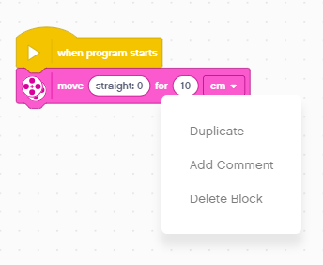
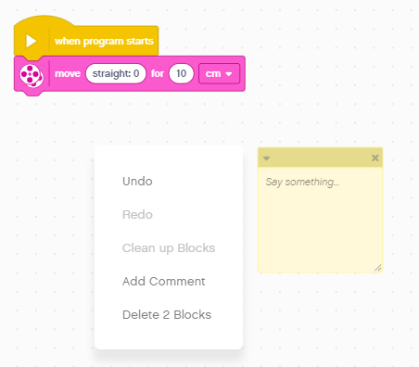
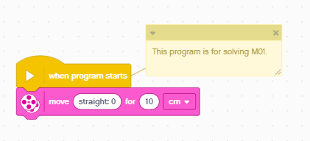
הוספת הערות
יש ללחוץ על המקש הימני בכל בלוק כדי להוסיף הערה
אפשר ללחוץ על המקש הימני בכל מקום על בתוכנה כדי ליצור תיבת הערות
הקלידו את ההערות שלכם ושנו את הגודל אפשר להזיז את התיבה לפי הצורך

Slide 5
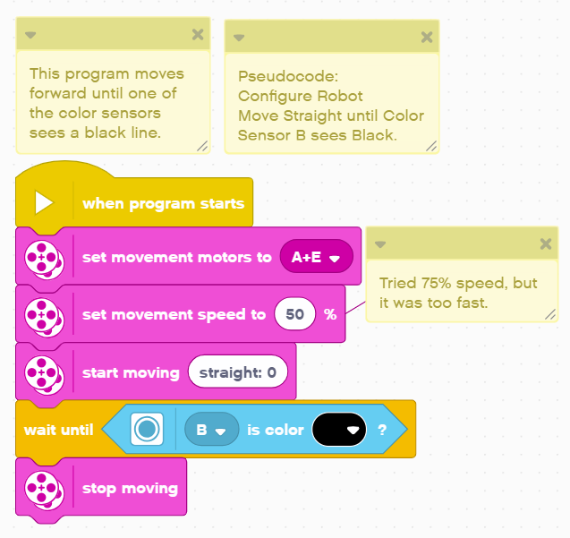
מהן הערות שימושיות?
כתבו הערות חשובות: הערות לא אמורות לחזור על תוכן הבלוק.
ניתן להשתמש בהערות כדי לסכם את הקוד/תיעוד הפסאודוקוד שכתבתם
ניתן להשתמש בהערות כדי לתעד ערכים שאתם מנסים בקוד
הערה: בשיעורים שלנו, אנחנו לא משתמשים בלוקים של הערות רק בגלל שזה מקשה על התרגום של משתפי הפעולה שלנו. במקום זאת, השתמשנו בתיבות טקסט ב-PowerPoint.

Slide 6



קרדיטים
המצגת נוצרה על ידי Arvind and Sanjay Seshan עבור Prime Lessons.
המצגת תורגמה לעברית ע"י FRC D-Bug #3316 וקבוצות ה-FLL של עירוני ד' תל-אביב #285 ++D ו-DGITAL #1331
ניתן למצוא שיעורים נוספים באתר
www.primelessons.org
This work is licensed under a Creative Commons Attribution-NonCommercial-ShareAlike 4.0 International License.

